Slide 1
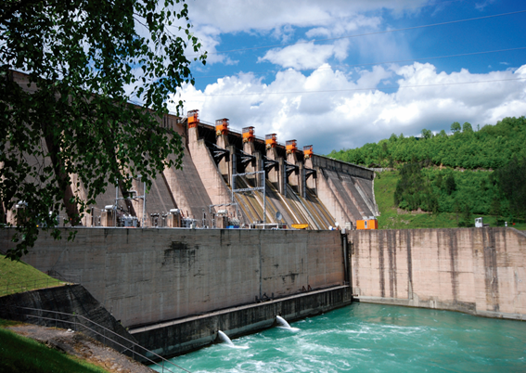
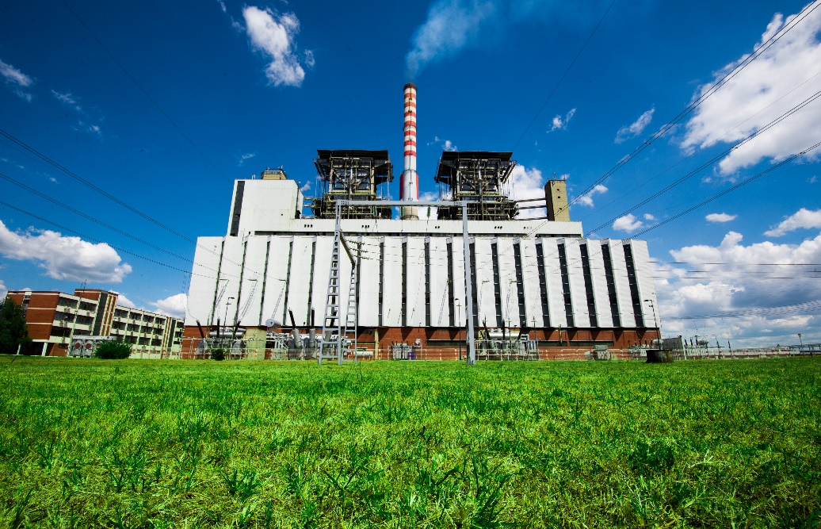
КАКО ЋЕМО СЕ ГРЕЈАТИ ПРЕДСТОЈЕЋЕ ЗИМЕ

Slide 2
КАКО ЋЕМО СЕ ГРЕЈАТИ ПРЕДСТОЈЕЋЕ ЗИМЕ
ЈП Електропривреда Србије поред производње електричне енергије производи и топлотну енергију за потребе грејања градова и технолошку пару.
Укупна снага постројења у саставу ЈП ЕПС 7.304 MW
4.032 MW у термоелектранама
336 MW у термоелектранама-топланама
2.936 MW у хидроелектранама
ЈП ЕПС
<number>

Slide 3
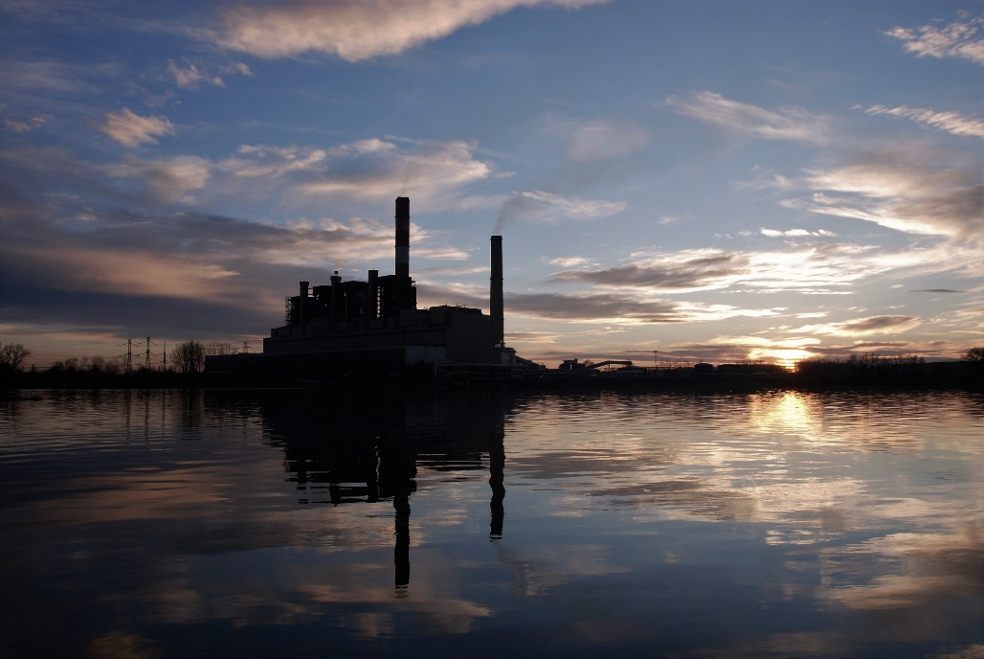
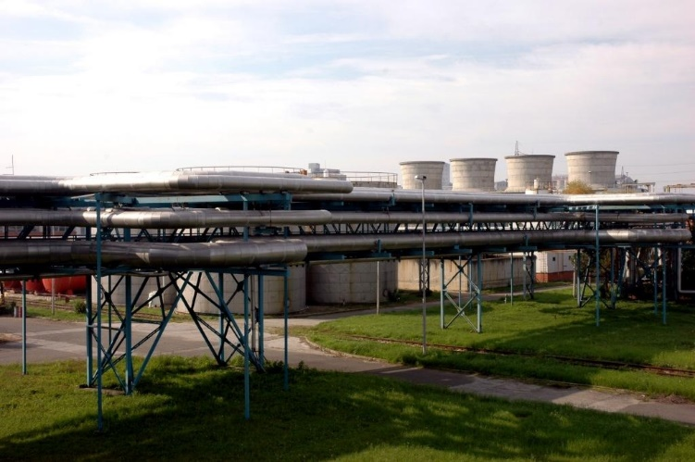
Термо капацитети ЈП ЕПС
Термоелектране-топлане
ТЕ-ТО „Нови Сад“ са 2 блока укупне снаге 208 МW
ТЕ-ТО „Зрењанин“ блок А1 снаге 100 МW
ТЕ-ТО „Сремска Митровица“ блок А3 снаге 45 МW
Термоелектране
Термоелектране „Никола Тесла“ Обреновац (ТЕНТ) са укупно 8 блокова укупне снаге 2.787 МW
ТЕНТ А са 6 блокова снаге 1.597 МW
ТЕНТ Б са 2 блока снаге 1.190 МW
ТЕ „Колубара“ са 5 блокова укупне снаге 281 МW
ТЕ „Морава“ укупне снаге 108 МW
Термоелектране „Костолац“
ТЕ „Костолац А“ са 2 блока укупна снаге 281 МW
ТЕ „Костолац Б“ са 2 блока укупне снаге 640 МW
ЈП ЕПС
<number>

Slide 4
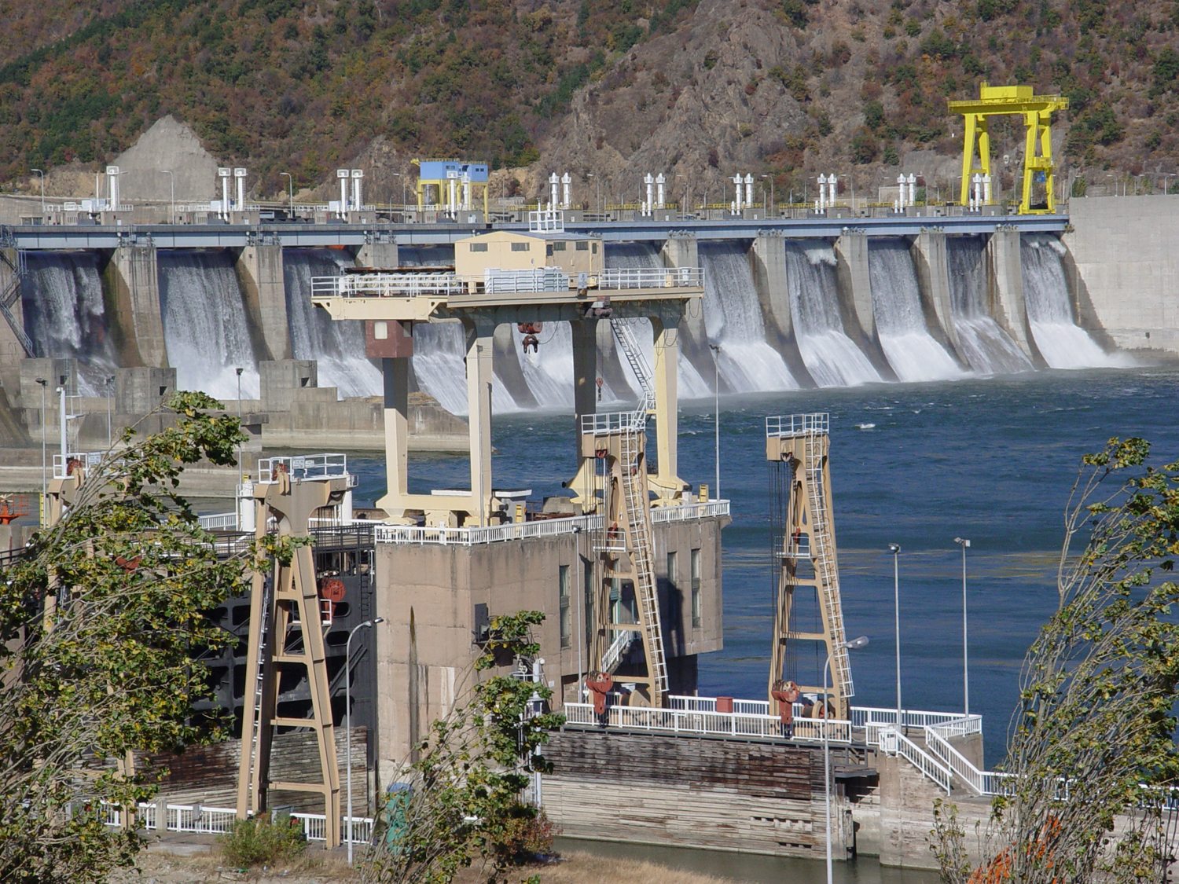
Хидро капацитети ЈП ЕПС
ХЕ „Ђердап 1“ са 6 агрегата укупне снаге 1.099 МW
ХЕ „Ђердап 2“ са 10 агрегата укупне снаге 270 МW
„Власинске ХЕ“ са 10 агрегата укупне снаге 129 МW
ХЕ „Пирот“ са 2 агрегата укупне снаге 80 МW
ХЕ „Бајина Башта“ са 4 агрегата укупне снаге 420 МW
ХЕ „Електроморава“ 5 агрегата укупне снаге 17 МW
РХЕ „Бајина Башта“ 2 агрегата укупне снаге 614 МW
ХЕ „Зворник“ 4 агрегата укупне снаге 96 МW
„Лимске ХЕ“ 8 агрегата укупне снаге 211 МW
ЈП ЕПС
<number>

Slide 5
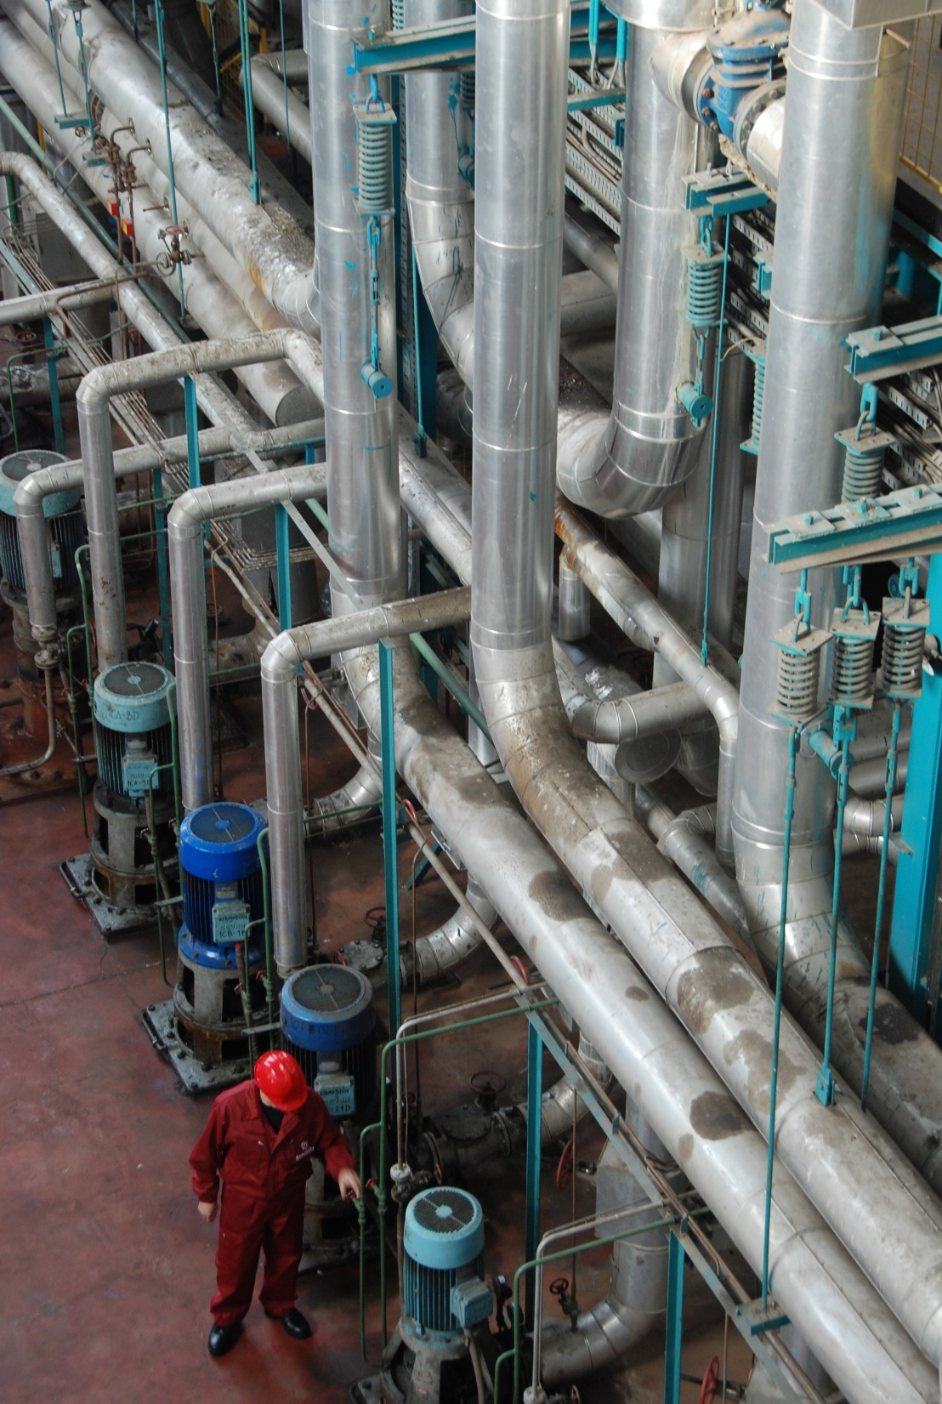
КАКО ЋЕМО СЕ ГРЕЈАТИ ПРЕДСТОЈЕЋЕ ЗИМЕ
Постројења за испоруку топлотне енергије у термоелектранама су уграђивана у различитим периодима
ТЕНТ - блокови А1 и А2 у топлификационом режиму од 1983. године
ТЕ „Колубара“ - блокови А1, А2, А3 у топлификационом раду од 1970. године
ТЕ „Костолац“ - блок А1 реконструкција за рад у топлификационом режиму 2007. године, док је блок А2 реконструисан за рад у топлификационом режиму 2000. године, а 2004. године направљена нова измењивачко пумпна станица
ТЕ-ТО „Нови Сад“ - блок А1 пуштен у рад 1981. године, блок А2 пуштен у рад 1984. године
ТЕ-ТО „Зрењанин“ - блок А1 у раду од 1989. године
ТЕ-ТО „Сремска Митровица“ - блок А3 у раду од 1979. од 1991. године грејање града Сремска Митровица. У 2007. години завршен капитални ремонт турбине, а 2011. реконструкција котла
ЈП ЕПС
<number>

Slide 6
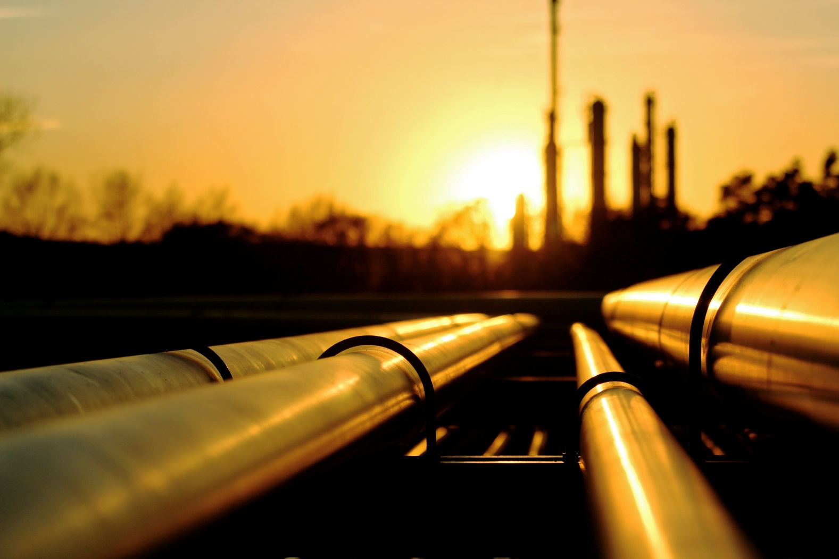
КАКО ЋЕМО СЕ ГРЕЈАТИ ПРЕДСТОЈЕЋЕ ЗИМЕ
Укупна снага система ЕПС-а која директно даје топлотну енергију:
Постројење | Укупно МW | Град
ТЕНТ | 180 | Обреновац
ТЕ Колубара | 11,51 | Велики Црљени, амбуланте и школе, спортски центар
TE Костолац | 180 | Град Пожаревац, Костолац и околна села
ТЕ-ТО Нови Сад | 208/332 | Нови Сад
ТЕ-ТО Зрењанин | 35 | Зрењанин
ТЕ-ТО С. Митровица | 33 | Сремска Митровица
ЈП ЕПС
<number>

Slide 7
КАКО ЋЕМО СЕ ГРЕЈАТИ ПРЕДСТОЈЕЋЕ ЗИМЕ
КАКО ЋЕМО СЕ ГРЕЈАТИ ПРЕДСТОЈЕЋЕ ЗИМЕ
КАКО ЋЕМО СЕ РЕДСТОЈЕЋЕ ЗИМЕ
Потрошена топлотна енергије у претходне три године и планиране количине за 2016/2017. годину
Постројење | 2014. (МWht) | 2015. (МWht) | 2016. (МWht) | 2017.(МWht)
ТЕНТ | 227.972 | 245.349 | 240.964 | 250.000
ТЕ Колубара | 9.980 | 12.640 | 13.600 | 13.600
TE Костолац | 289.554 | 316.675 | 402.000 | 402.000
ТЕ-ТО Нови Сад | 105.357 | 80.632 | 150.000 | 150.000
ТЕ-ТО Зрењанин | 0 | 0 | 0 | 0
ТЕ-ТО С. Митровица | 24.958 | 29.848 | 30.600 | 30.600
ЈП ЕПС
<number>
Notes:
<number>
КАКО ЋЕМО СЕ ГРЕЈАТИ ПРЕДСТОЈЕЋЕ ЗИМЕ

Slide 8
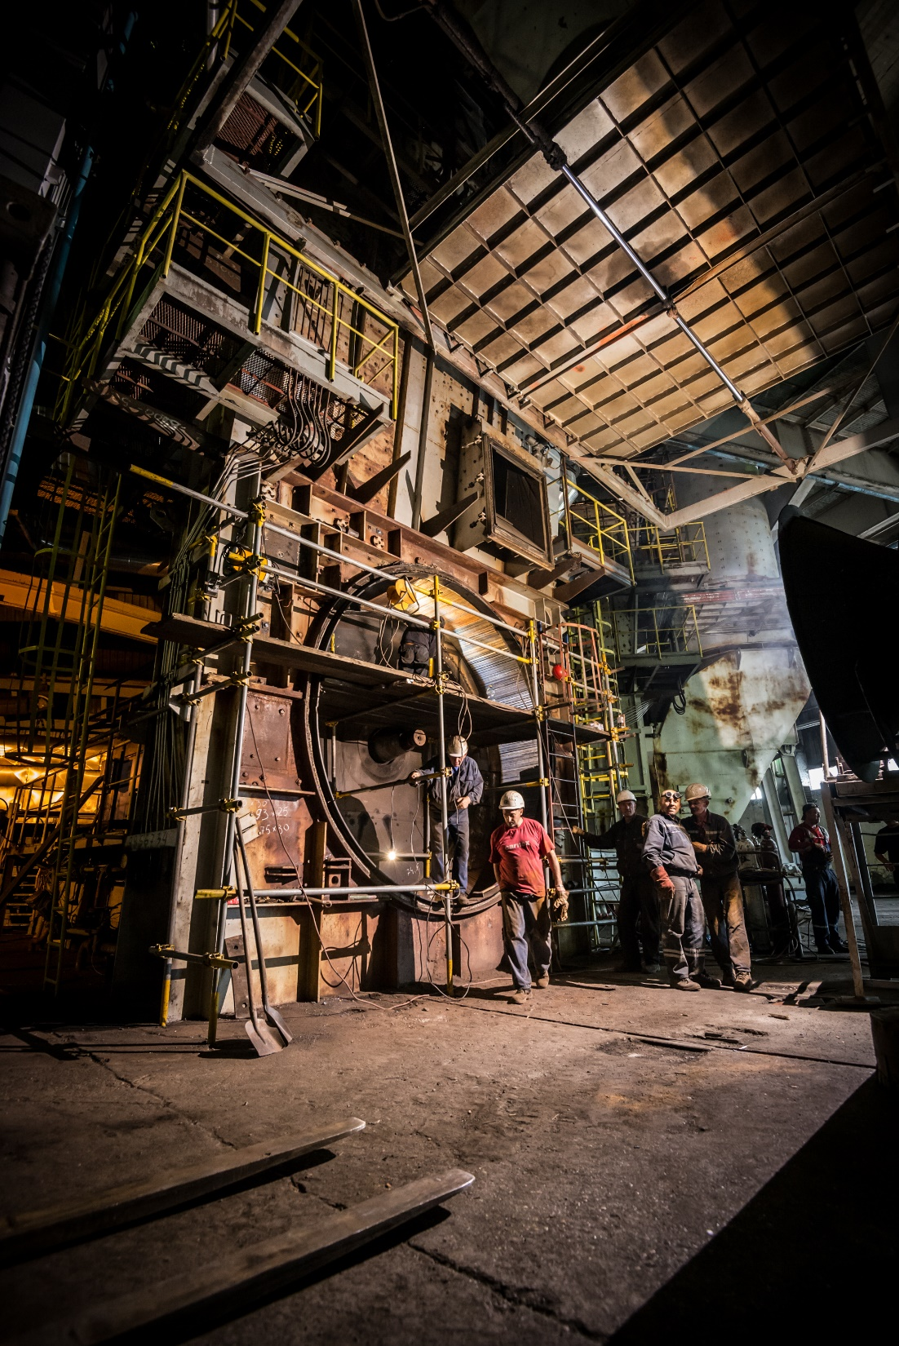
КАКО ЋЕМО СЕ ГРЕЈАТИ ПРЕДСТОЈЕЋЕ ЗИМЕ
У току ремонтне сезоне завршени су сви неопходни радови на постројењима за топлотну енергију. Најзначајнији послови који су завршени по постројењима:
ТЕНТ - завршени ремонтни радови на: турбинском делу,арматури и сервомоторима, електромеханички радови, опрема на мерењу и регулацији, информационо комуникационим системима и на управљању и заштитама. У ТЕНТ Б1 и Б2 завршени стандардни ремонти у складу са плановима за предстојећи период и блокови потпуно спремни за предстојећу зимску сезону
ТЕ „Колубара“ - урађени стандардни ремонтни послови на блоковима, на топлификационом делу система на подстаници 4 замењено око 300 метара примарне мреже, испитане циркулационе пумпе, проверени сви вентили у појединим подстаницама извршено чишћење цеви
ТЕ „Костолац“ - завршени сви стандардни ремонтни послови, како на главној опреми тако и на системима за топлификацију
ТЕ-ТО „Нови Сад „ - завршени сви стандардни ремонтни послови
ТЕ-ТО „Зрењанин“ – стандардни ремонтни послови
ТЕ-ТО „Сремска Митровица“ – завршени стандардни ремонтни послови
ЈП ЕПС
<number>

Slide 9
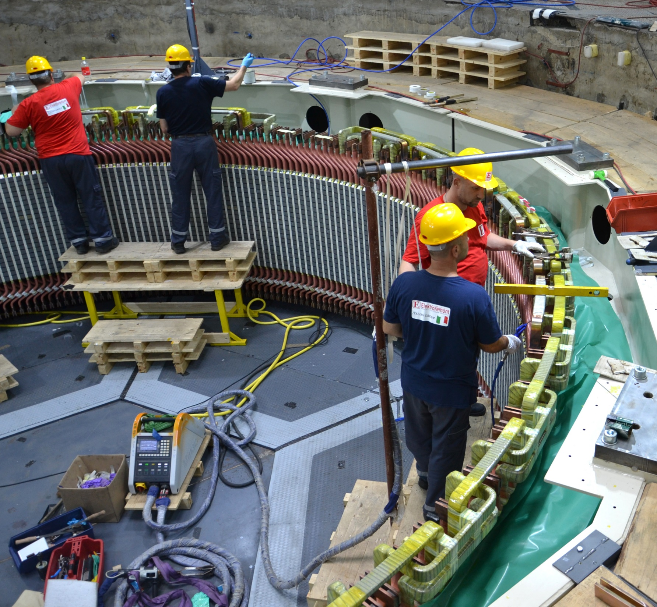
КАКО ЋЕМО СЕ ГРЕЈАТИ ПРЕДСТОЈЕЋЕ ЗИМЕ
ХЕ „Ђердап 1“ - на агрегату А1 завршен капитални ремонт агрегат синхронизован на мрежу, на агрегату А2 планиран краћи ремонту у новембру као и ремонт трансформатора БТ 3,на осталим агрегатима завршени стандардни ремонти и они су потпуно спремни за зимску сезону
ХЕ „Ђердап 2“ - на агрегату А5 завршен капитални ремонт на агрегату А6 ремонт у току,на осталим агрегатима завршени стандардни ремонти
„Власинске ХЕ“ - завршени стандардни ремонтни радови сви агрегати спремни за зимски период
ХЕ „Пирот“ завршени стандардни ремонти
ХЕ „Бајина Башта“ - завршени стандардни ремонти на свим агрегатима, сви агрегати спремни за зимски период
ХЕ „Електроморава“ - завршени стандардни ремонти на свим агрегатима сви агрегати спремни за зимски период
РХЕ „Бајина Башта“ - завршени стандардни ремонти на оба агрегата оба агрегата спремни за зимски период
ХЕ „Зворник“ – завршена ревитализација агрегата А1,у току ревитализациja агрегата А2, на осталим агрегатима завршени стандардни ремонти
„Лимске ХЕ“ - осим агрегата А1 у ХЕ „Потпећ“, завршени сви ремонти
ЈП ЕПС
<number>

Slide 10
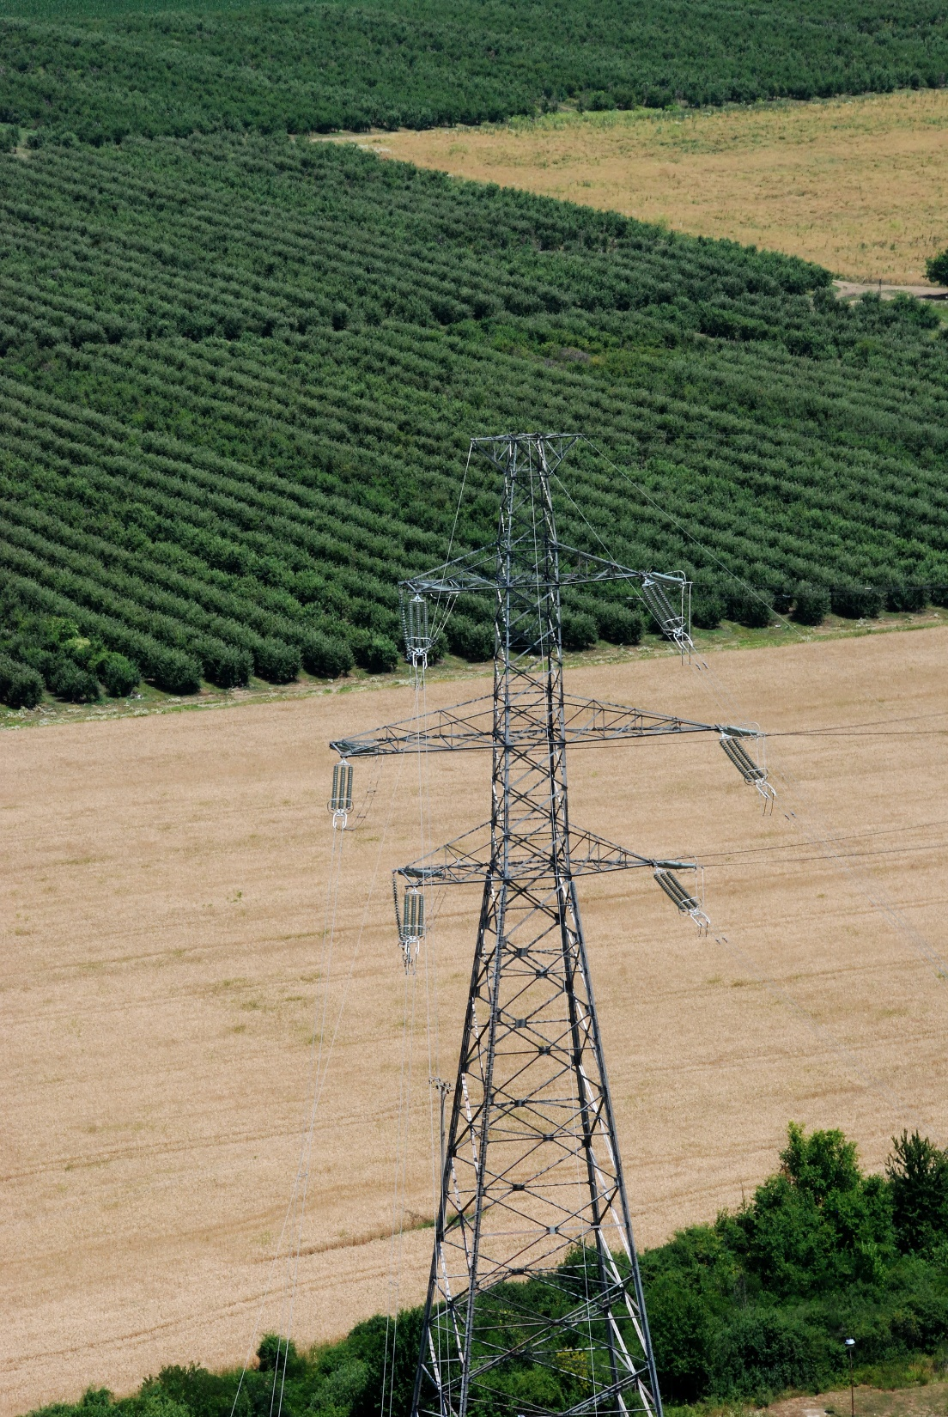
КАКО ЋЕМО СЕ ГРЕЈАТИ ПРЕДСТОЈЕЋЕ ЗИМЕ
У периоду септембар–октобар завршене су неопходне пробе система грејања (хладне и топле)
Завршени су ремонти и сва постројења за производњу топлотне енергије су спремна за предстојећу зиму.
Почеле су испоруке топлотне енергије корисницима
Сви ремонти на термоелектранама су завршени као и 90 % ремоната ХЕ па се може рећи да ће ЈП ЕПС у зимском периоду бити потпуно спреман за испоруку планираних количина електричне енергије
ЈП ЕПС
<number>

Slide 11
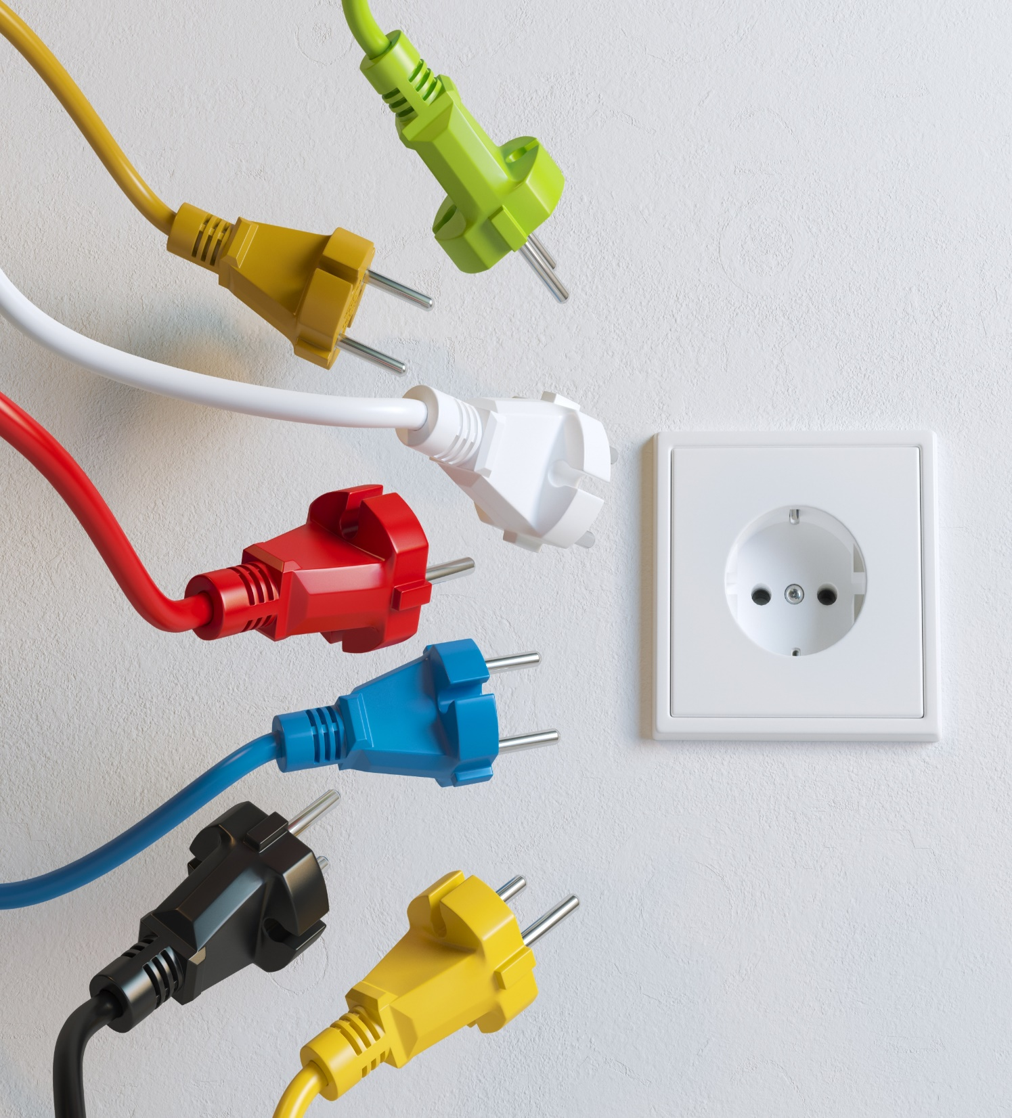
КАКО ЋЕМО СЕ ГРЕЈАТИ ПРЕДСТОЈЕЋЕ ЗИМЕ
ХВАЛА НА ПАЖЊИ
ЈП ЕПС
<number>
Notes:
10/23/17
<number>
КАКО ЋЕМО СЕ ГРЕЈАТИ ПРЕДСТОЈЕЋЕ ЗИМЕ

